Slide 1



Logopedie en
Parkinson
Odekerken Logopedie
Daisy van Ham
Notes:
Op een ochtend kwam een meneer met Parkinson bij mij binnen voor logopedie. Zijn vrouw was meegekomen naar de intake, zij was meer aan het praten over zijn toestand en de uitdagingen waarmee ze werden geconfronteerd. Meneer zelf sprak niet veel.
We begonnen met een oefening om zijn spraak te verbeteren. Ik vroeg hem eerst om de dagen van de week op te noemen. Zijn antwoord was enigszins moeilijk te verstaan vanwege zijn Parkinson. Vervolgens legde ik uit welke strategie we zouden gebruiken tijdens de logopediesessies en vroeg ik hem of hij het wilde proberen.
We oefende eerst wat met de techniek en toen noemde hij opnieuw de dagen van de week op. Ik zag in mijn ooghoek dat de mond van zijn vrouw openviel en een uitdrukking van verbazing op haar gezicht verscheen. Ze zei: "Ik kan hem nu heel goed verstaan!”.
Het was een ontroerend en bewust makend moment waarin de impact van logopedie op zijn spraak duidelijk werd, niet alleen voor hemzelf maar ook voor zijn geliefden.

Slide 2

Inhoud
Odekerken logopedie
Wie ben ik?
Wat is logopedie?
Logopedie en Parkinson
Individueel behandelplan en familiale betrokkenheid
Vragen?
Notes:
Welkom allemaal, fijn dat jullie er zijn en dat ik hier mag zijn. Ik ben Daisy van Ham en ik kom jullie vandaag wat meer vertellen over logopedie en Parkinson. Ik zal eerst wat vertellen over de praktijk waar ik werk en over mezelf. Daarna vertel ik wat logopedie is en hoe logopedie kan helpen bij Parkinson. Vervolgens vertel ik meer over de behandelingen en betrokkenheid van omgeving. Tot slot zal ik vragen beantwoorden.

Slide 3

Odekerken logopedie…
houdt zich, sinds 1989 bezig met alles wat te maken heeft met het verbeteren van het communiceren
is opgericht door Ingeborg Odekerken. behandelt verbale en non-verbale communicatie problemen. Is beoordeel met een klanttevredenheidscijfer van 9,6!
Notes:
Ik werk voor Odekerken logopedie. Odekerken logopedie is opgericht door Ingeborg Odekerken in 1989 en houdt zich bezig met het verbeteren van de communicatie. Zowel verbaal als non-verbalen communicatie problemen. We hebben een 9.6 als beoordeling van al onze cliënten!

Slide 4
Onze visie
Odekerken Logopedie is een
kwaliteitspraktijk die…
Actief samenwerkt met andere disciplines.
Een holistische benadering hanteert.
Elke cliënt ziet als een uniek individu, waarbij we verder kijken dan alleen de klacht.
Notes:
Odekerken Logopedie is een dynamische kwaliteitspraktijk die actief samenwerkt met andere disciplines en een holistische benadering hanteert. De logopedisten en coaches die bij ons werken zien elke cliënt als een uniek individu, waarbij we verder kijken dan alleen de klacht.

Slide 5
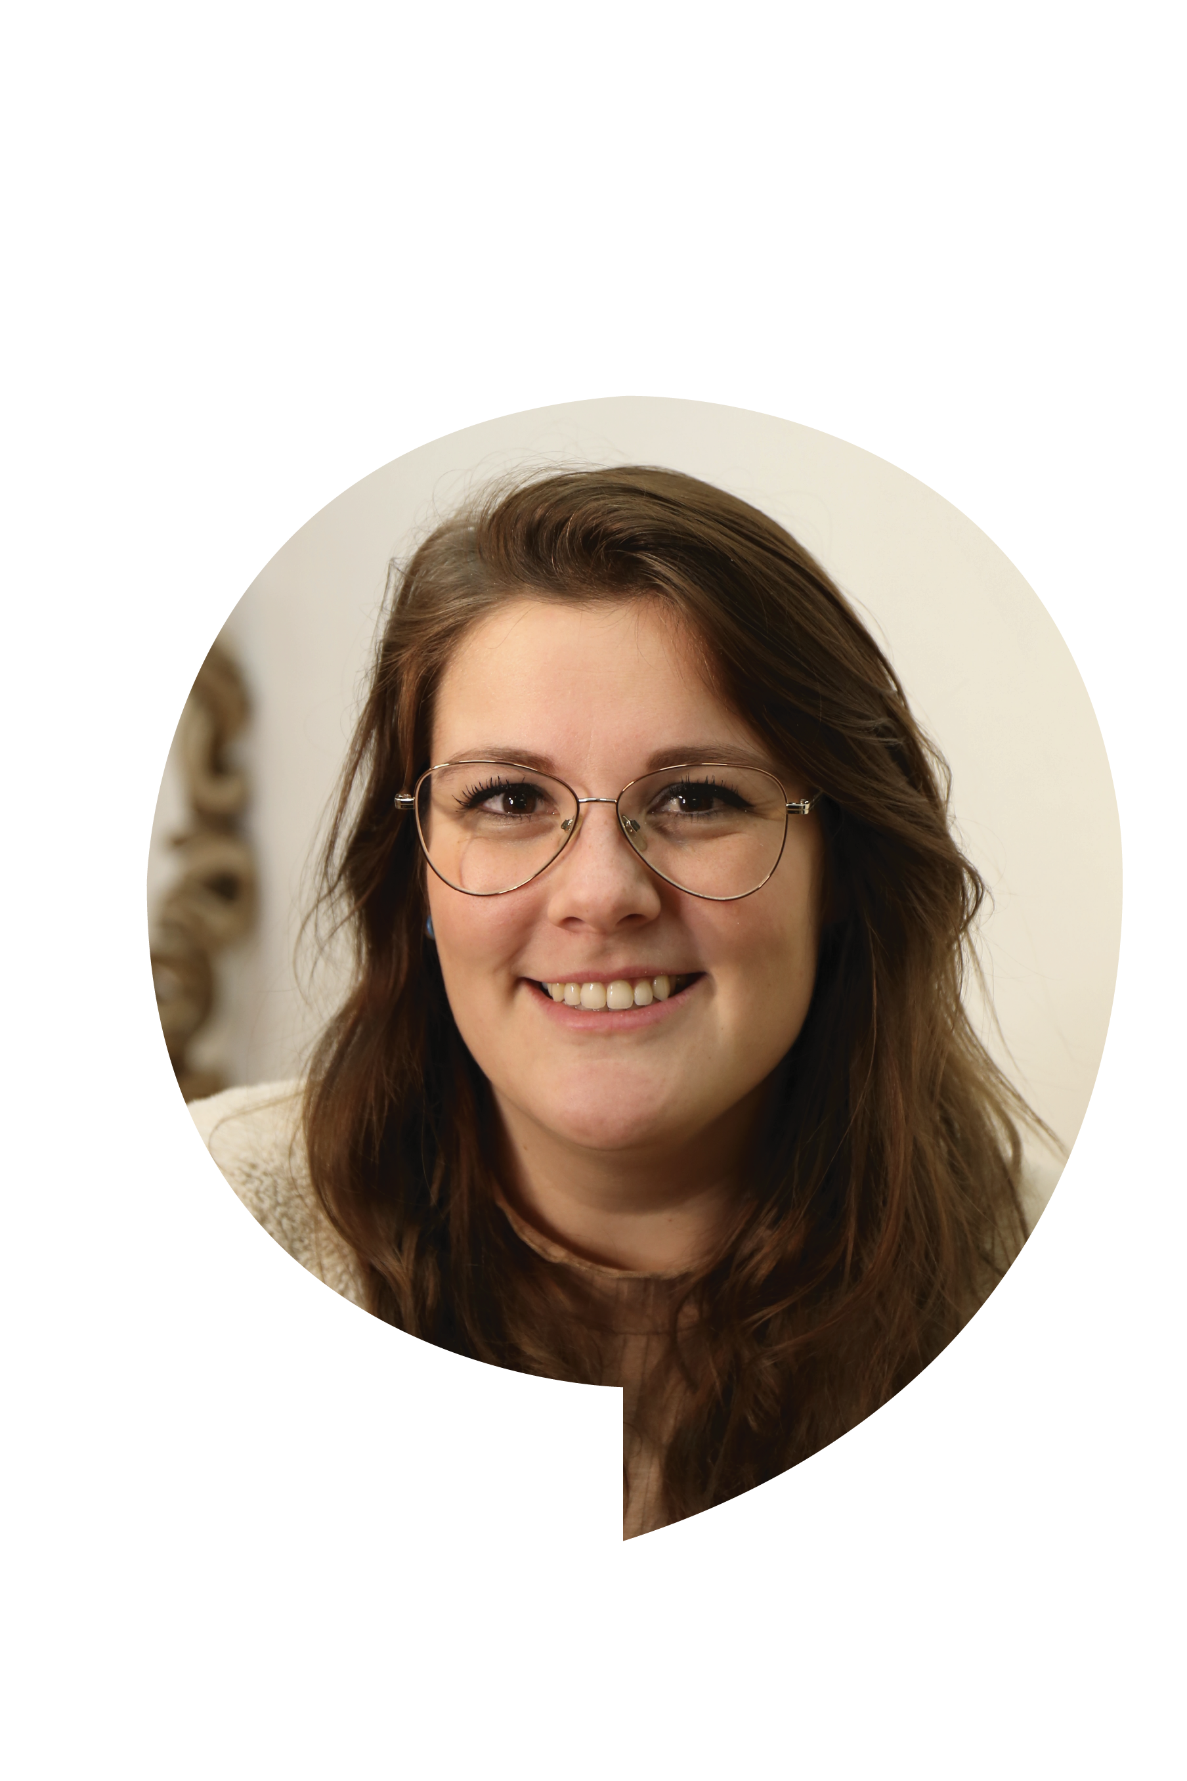

Wie ben ik?
Daisy van Ham
September 2020 afgestuurd als logopedist
Sinds 2022 aangesloten bij ParkinsonNet

Slide 6
Wat is
logopedie?
Behandelgebieden:
Spraakstoornissen
Taalstoornissen
Stemstoornissen
Slikstoornissen
Gehoorstoornissen
Notes:
Voordat ik naar het onderwerp Parkinson ga wil ik jullie eerst even vertellen wat logopedie precies is. Logopedie is een paramedisch beroep. Wij werken met mensen van alle leeftijden, van kinderen tot volwassenen, die problemen hebben op het gebied van spraak – taal – stem- slikken en gehoor.
Spraak: Behandeling van articulatieproblemen, stotteren, spraakvertragingen en andere spraakgerelateerde moeilijkheden bijvoorbeeld na een beroerte/trauma.
Taal: Ondersteuning bij taalontwikkelingsstoornissen, woordenschatproblemen, grammaticale problemen en andere taalgerelateerde uitdagingen zoals afasie.
Stem: Therapie voor mensen met stemproblemen, zoals heesheid, schorre stem of andere stemkwaliteitsproblemen.
Slik: Hulp bij problemen met slikken, waaronder slikproblemen als gevolg van neurologische aandoeningen, spierzwakte of andere oorzaken.
Gehoor: Ondersteuning bij auditieve vaardigheden en spraakafstemming voor mensen met gehoorproblemen.
Logopedisten werken vaak samen met andere disciplines, zoals huisartsen, artsen in het ziekenhuis, leraren, tandartsen, fysiotherapeuten. Daarnaast zijn we op verschillende settings werkzaam, scholen, ziekenhuizen, revalidatie, eerstelijnspraktijken.

Slide 7
Logopedie en Parkinson
Spraak en stem
Kauwen en slikken
Speekselcontrole
Notes:
Wat kan logopedie betekenen bij mensen met Parkinson. Zoals we allemaal weten is Parkinson een progressieve hersenziekte. Het is een ingewikkelde ziekte omdat we niet kunnen voorspellen hoe het beloop zal zijn. Parkinson ontwikkeld bij iedereen anders. Het beste is om naar jezelf te kijken. Hoe ben ik de afgelopen 6 – 12 maanden achteruitgegaan? Je kijkt naar je eigen curve, snelheid van achteruitgang zal niet veranderen. Lijkt het wel te versnellen dan is er iets anders aan de hand, zoals stress. Vroeg of laat krijgen mensen met Parkinson te maken Logopedische klachten zoals communicatie, eten en drinken, slikken en speekselverlies.

Slide 8
Spraak en stem
Articulatie
Stemkwaliteit
Laag en luid
Notes:
Het meest voorkomende probleem bij Parkinson is spraak en stem. De verstaanbaarheid vermindert door afname van luidheid en stemkwaliteit. Dit komt doordat de bewegingen van de stembanden steeds kleiner worden. Hierdoor is de stem minder luid en klinkt het anders. Doordat de bewegingen steeds kleiner worden veranderd de articulatie ook. Dit is de oorzaak waardoor het klinkt alsof iemand binnensmonds praat. De logopedist gaat hiermee aan de slag door laag en luid te leren praten.

Slide 9
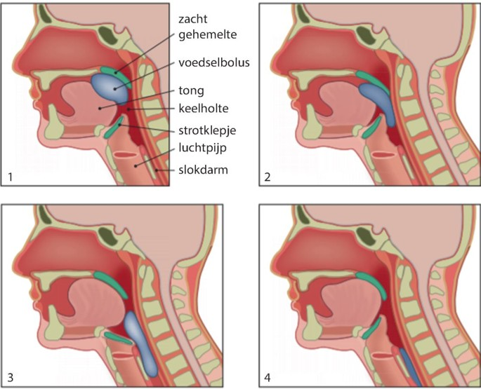
Kauwen en slikken
Risico op verstikken – longinfectie
Vertraagde reactie
Diëtiste
Notes:
Waar je ook voor naar de logopedist kan gaan is het kauwen en slikken. Mensen met Parkinson verslikken zich of hebben moeite met slikken of hebben het gevoel dat het blijft hangen in de keel. Dit kan nare gevolgen hebben, zoals verstikking of een longinfectie.
Parkinson kan leiden tot vertraagde reacties in de spieren die betrokken zijn bij kauwen en slikken. Maar ook kan het leiden tot verminderde spierkracht en controle in de mond en keel.
Als je je eten verwerkt in de mond en het doorslikt gaat dit nog bewust. Daarna treedt er een slikreflex op. Met je reflex is niks mis, deze werkt nog prima. Maar de reactie van je spieren is vertraagd en klein. Hierdoor kan het zijn dat je voedsel blijft hangen en je je dus verslikt. Daar krachtig te hoesten los je dit vaak al op. Een logopedist kan kijken naar wat je nog goed kan eten en zal hierin adviezen geven. We kunnen ook kijken naar bepaalde compensatie technieken. Het is verstandig om op dit moment ook een diëtist in de schakelen om te kijken of je al de voedingsstoffen nog wel binnenkrijgt.

Slide 10
Speekselcontrole
Automatisch 1x per 2 minuten
Cues
Alternatieve
Notes:
Tot slot benoemde ik speekselverlies. Het is niet zo dat je meer speeksel aanmaakt bij Parkinson. Het zit namelijk zo: het automatisch systeem is aangedaan. Het doorslikken van je speeksel is een automatisch proces. Wij slikken gemiddeld 1 keer per 2 minuten. Wanneer dit niet meer automatisch gebeurt vindt er een ophoping van speeksel plaats in je mond. Dit kan op een moment uit je mond lopen. Een logopedist kan kijken naar welke moment dit is en of er bepaalde cues in getraind kunnen worden zodat je vaker bewust slikt op een dag. Er zijn nog andere alternatieve voor speekselverlies tegen te gaan. Wanneer logopedie niet helpt zou je samen met een specialist kunnen kijken naar medicatie. Het nadeel hiervan is dat je een droge mond krijgt. Je hebt wel je speeksel nodig voor een goede mondhygiëne.

Slide 11
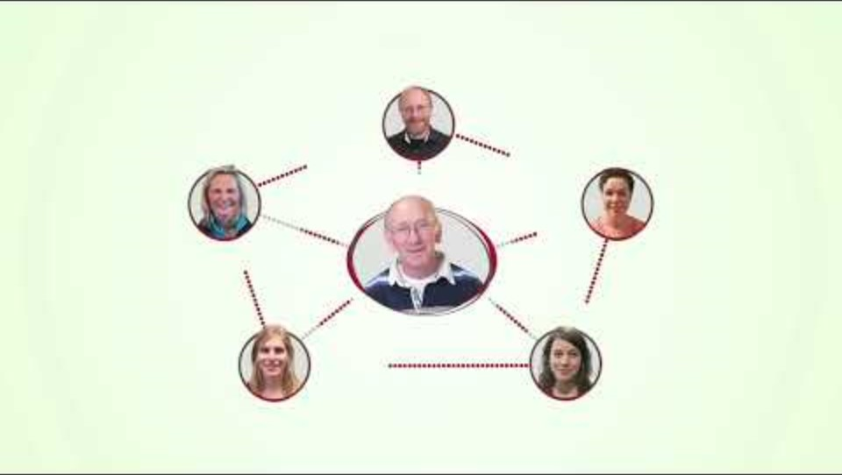
Logopedie en Parkinson
Notes:
Hier heb ik nog een filmpje van 5 minuten. Waarin ook uitgelegd wordt wat het effect van logopedie kan zijn op de spraak. Hierbij zien we een meneer met Parkinson die vertelt over zijn ervaringen.
https://youtu.be/qzN9Mf7Q2sQ?si=7B8PAnZt7JmyQ6Yg

Slide 12
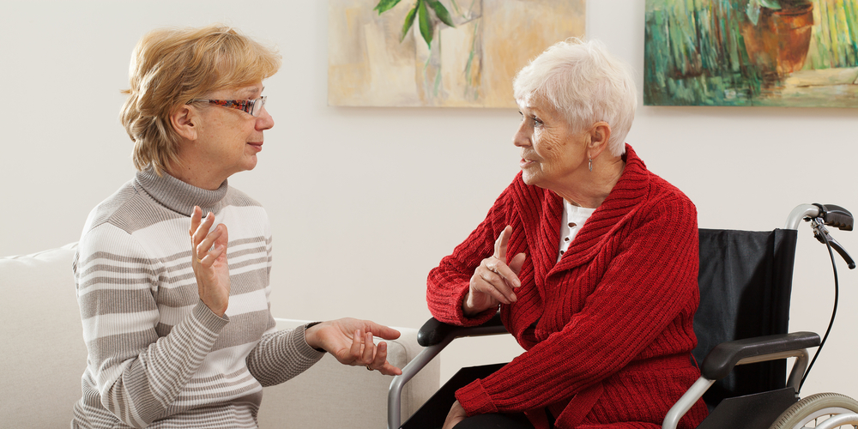
Individueel behandelplan en familiale betrokkenheid
z
Notes:
Laat ik nu wat meer vertellen over een behandelplan. Wij kijken naar de klacht van de persoon tegenover ons maar kijken ook verder dan dat. Hoe ziet de omgeving eruit en hoe kunnen we zorgen dat het geleerde goed geautomatiseerd kan worden. Logopedie is een kort en intensief behandeltraject als je kijkt naar spraak. Hiervoor kom je 3 keer in de week naar de logopedie voor 4 á 6 weken. Oefenen bij de logopedist is het makkelijkste wat er is, de uitdaging ligt bij het leren toepassen, het automatiseren.
Het succes van logopedie reikt verder dan logopedische sessies. Het is van groot belang dat de familie en/of zorgverleners betrokken zijn bij het gehele proces. Zij zijn zeer waardevolle partners.
Al met al kunnen behandelplannen op maat en betrokkenheid van familie/zorg het mogelijk maken dat de kwaliteit van leven van mensen verbeterd.
Dit brengt mij bij het einde van mijn presentatie.

Slide 13
Vragen?
daisy@odekerkenlogopedie.nl
0634177314
info@odekerkenlogopedie.nl

Slide 14
Logopedie en
Parkinson
Odekerken Logopedie
Vragen?

